Slide 1
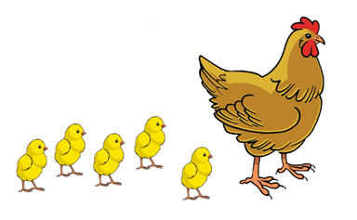

PESEM KOKLJA
LENČKA KUPPER

Slide 2
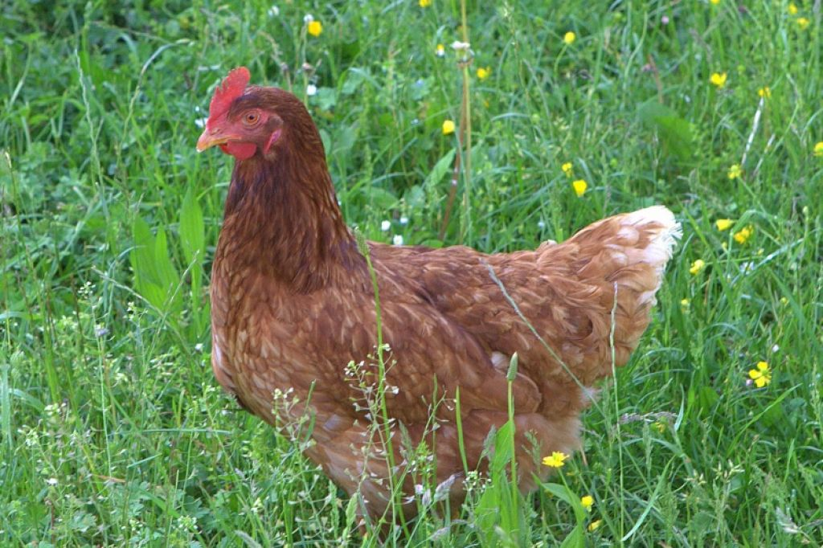
PRISLUHNIMO SKLADBI
Z NASLOVOM
KOKOŠ.
NAPISAL JO JE SKLADATELJ
JAKOBUS GALLUS PETELIN.
MED POSLUŠANJEM UGOTOVITE ZAKAJ JE DAL SKLADATELJ SKLADBI RAVNO TAK NASLOV.

Slide 3
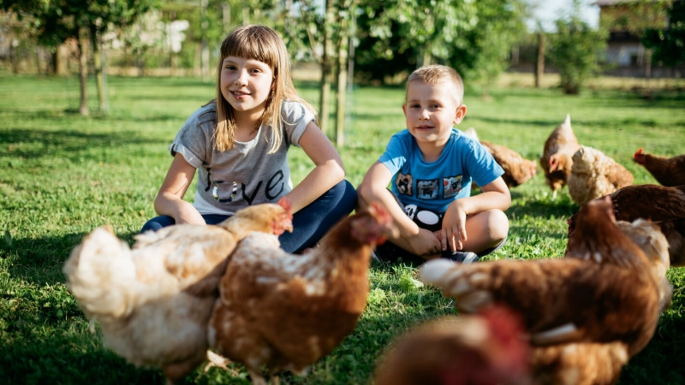
PRISLUHNI SKLADBI.

Slide 4
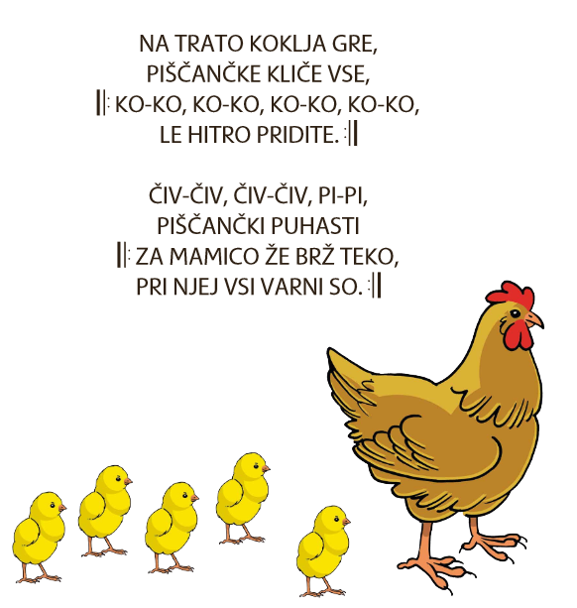
SPOZNALI BOMO NOVO PESEM KOKLJA
LENČKA KUPPER

Slide 5
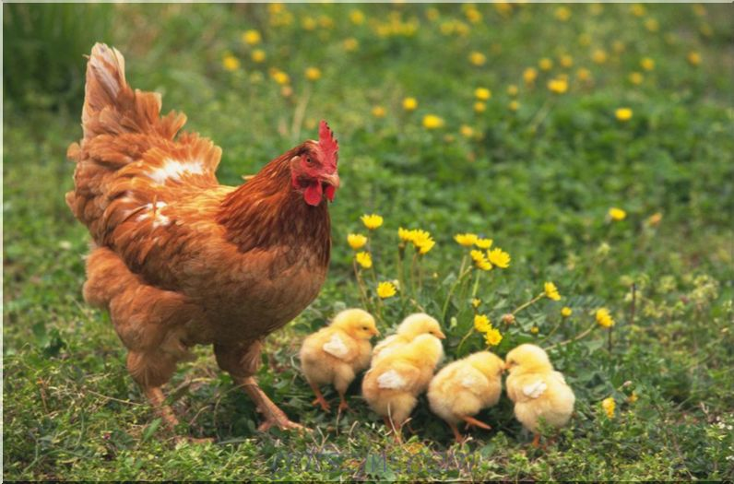
PRISLUHNIMO PESMI KOKLJA.

Slide 6
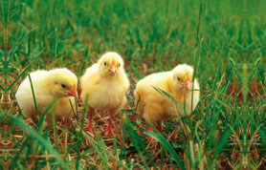
PRVA KITICA GOVORI O KOKLJI.
DRUGA KITICA GOVORI
O PIŠČANČKIH.

Slide 7

ZNAK ZA PONAVLJANJE
POMENI, DA TA DEL KITICE PONOVIMO.

Slide 8

DRUGO KITICO ZAPOJEMO TIŠJE.

Slide 9
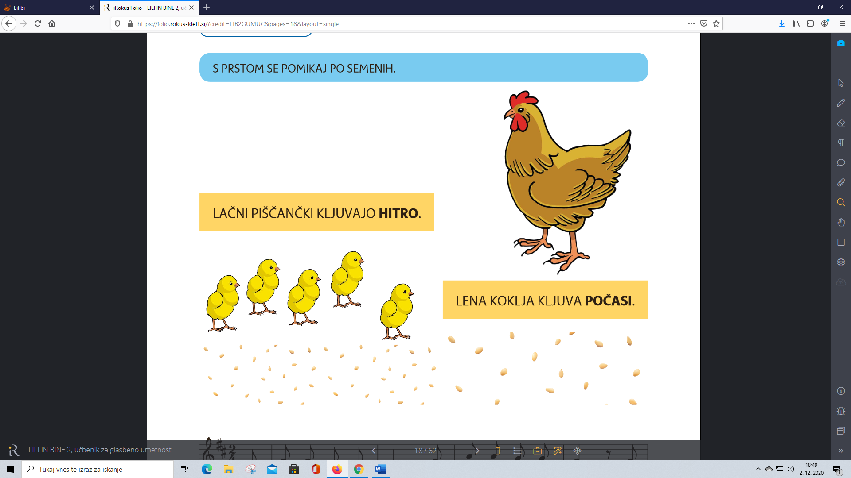
S PRSTKOM SE POMIKAJ PO SEMENIH.

Slide 10
GIBALNA IGRA KOKLJA IN PIŠČANCI
GIBANJE KOKLJE PONAZORIMO TAKO, DA PREMIKAMO KOMOLCE IN ZRAVEN IZGOVARJAMO KO – KO – KO – KO.
GIBANJE PIŠČANČKOV PONAZORIMO TAKO, DA S PRSTI NAREDIMO KLJUNČEK, ZRAVEN IZGOVARJAMO
PI-PI – PI-PI – PI-PI – PI-PI.

Slide 11
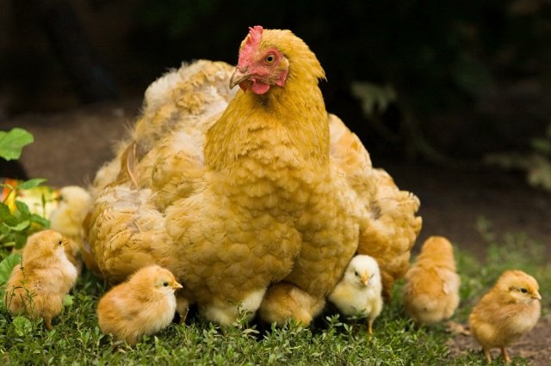
PESEM SPREMLJAJ Z GIBANJEM.

Slide 12
NALOGA V ZVEZEK ZA GLASBENO UMETNOST:
ZAPIŠITE LENČKA KUPPER
KOKLJA
NARIŠITE KOKLJO IN PIŠČANČKE.
OKOLI PIŠČANČKOV NARIŠITE DROBNA SEMENA, OKOLI KOKLJE DEBELEJŠA SEMENA.

Slide 13
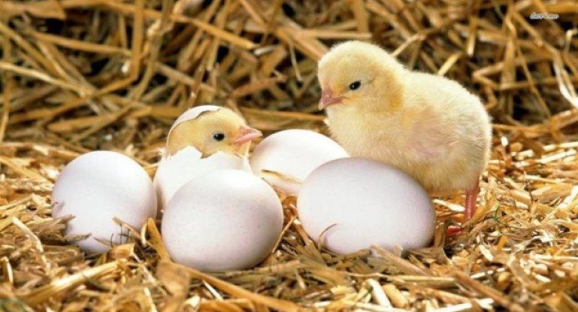
ZAPOJ ŠE ENKRAT…

